Slide 1
Интерактивный проект
«Мы идем в банк»
Автор:
Ветошкина Анастасия Владиславовна,
обучающаяся 6а класса
образовательная организация МБОУ КСОШ №19
Г. Пятигорск. Пос. Горячеводский.

Slide 2
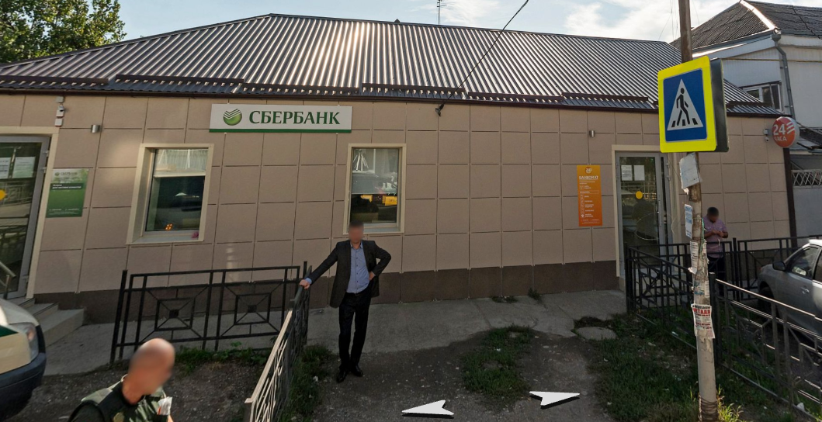
Сбербанк
Адрес:ул. Ленина, 30, п. г. т. Горячеводский
Режим работы:9:00-19:00
Тел.:
8 (800) 555-55-50

Slide 3
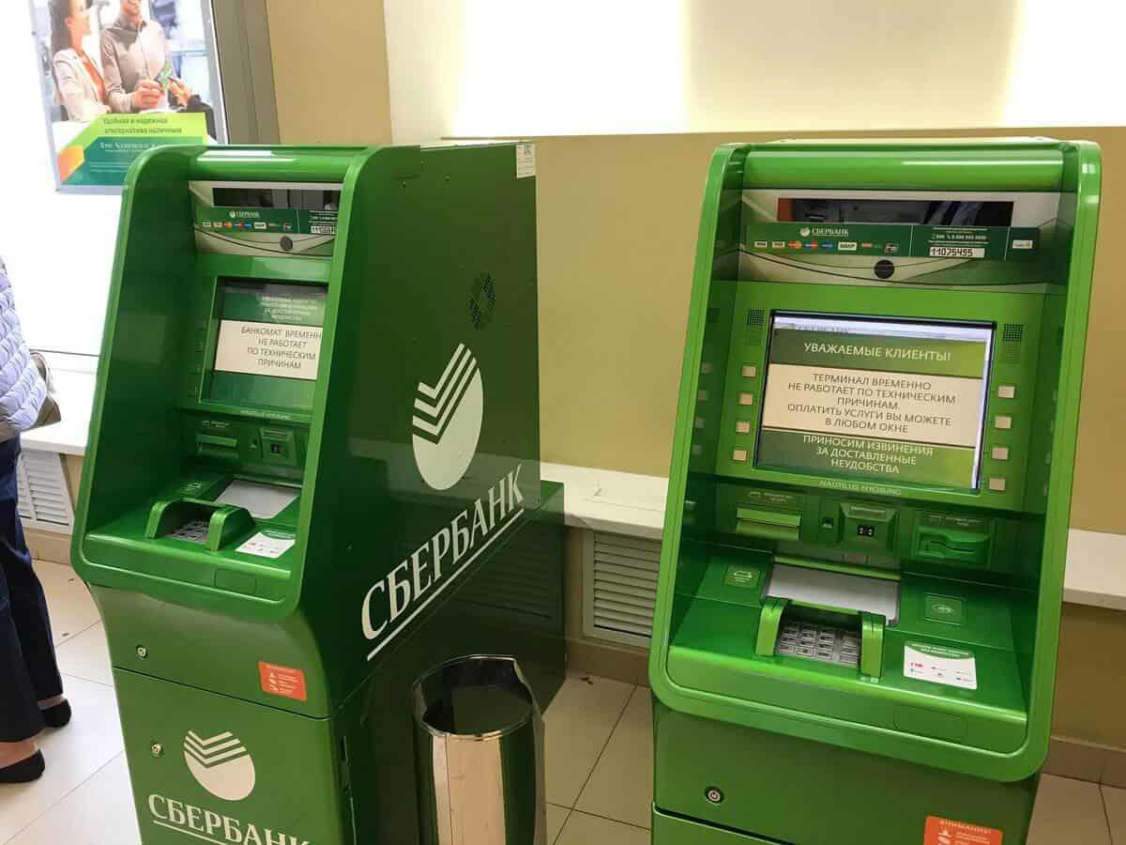
Услуги, предоставляемые банком:
1
депозитные услуги
2
кредитные услуги
3
Любое изображение по теме проекта.
(Рамку можно удалить)
расчетно-кассововые
4
инвестиционные услуги
5
валютные услуги
6
информационные услуги

Slide 4
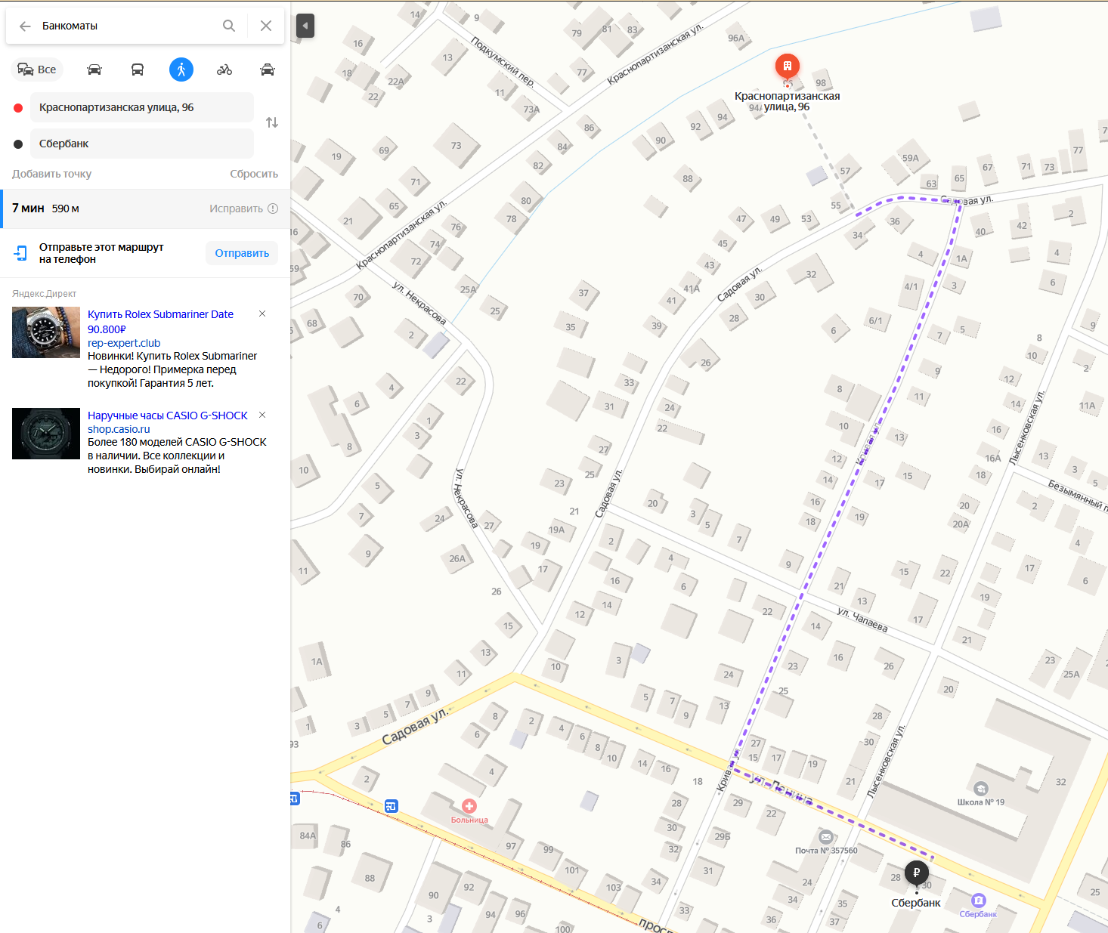
Путь пешком

Slide 5
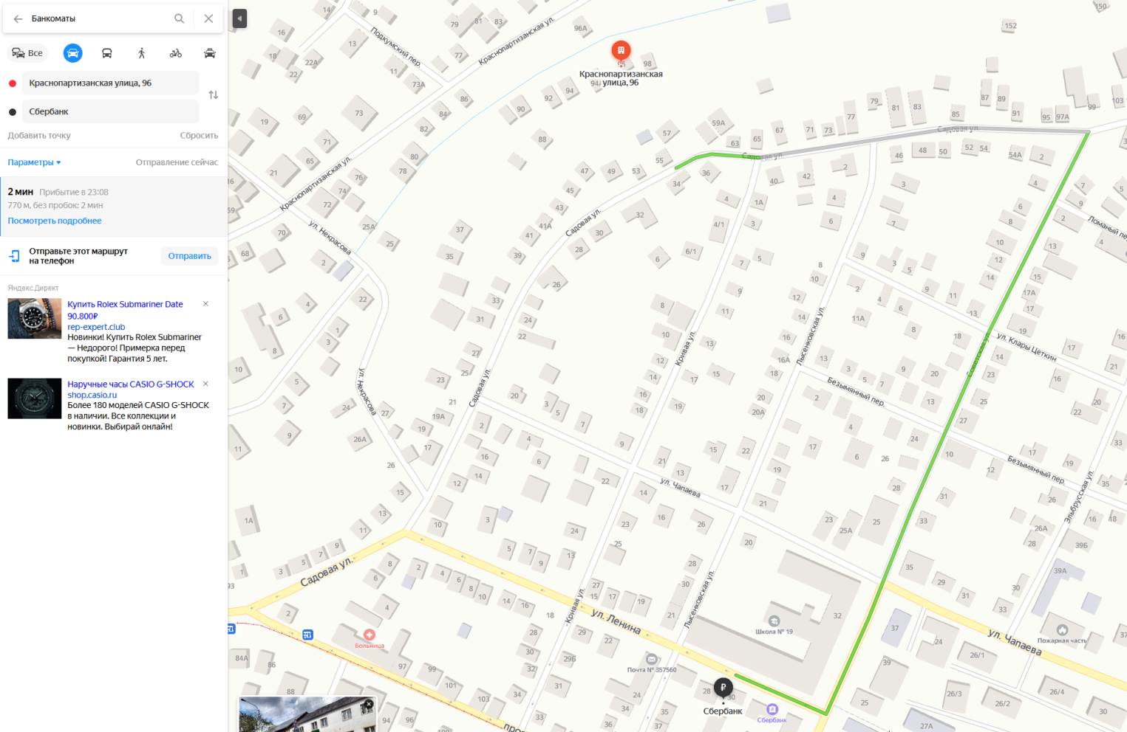
Путь на автомобиле

